Slide 1

计算机组成原理
第二章 指令：计算机的语言
陈志广
chenzhg29@mail.sysu.edu.cn
计算机学院

Slide 2
上节回顾
回顾内容
第一章 计算机概念和技术
计算机性能评价
响应时间(Response Time)：计算机完成单个任务所需的时间
执行时间(Execution Time)、等待时间(Latency)
CPU Time=Cycle time × CPI × Instructions / Program
吞吐率(Throughput )：计算机单位时间内完成的任务量
带宽(Bandwidth)
执行速度(MIPS、MFLOPS)
功耗
计算机面临的挑战：存储墙、功耗墙、I/O墙等
第二章 指令：计算机的语言
2.1 概述
指令设计风格：CISC和RISC

Slide 3
本节概要
重点内容
第二章 指令：计算机的语言
2.1 概述
2.2 指令格式
操作码结构
地址码结构
2.3 寻址方式
基本寻址方式
复杂寻址方式
基本要求
理解计算机的指令格式
掌握计算机的寻址方式

Slide 4
2.1 什么是计算机的语言？
Introduction to Instruction Set

Slide 5


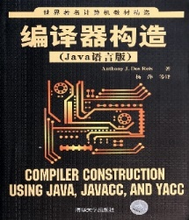
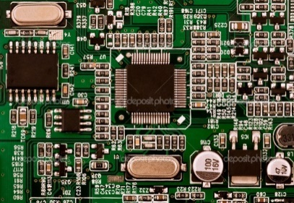
2.1.1 指令系统概述
25482+426858=?????????????
自然语言
a=25482;
b=426858;
c=a+b;
高级程序语言
STORE a 25482;
STORE b 25482;
ADD c,a,b;
汇编语言
010100101001
011100101010
100110000010
….
机器语言

Slide 6

2.1.1 指令系统概述
010100101001
011100101010
100110000010
….
机器“语言”
二进制：0和1
硬件：逻辑电路
“机器指令”
计算机设计者赋予计算机实现某种基本操作的命令
“指令系统”
一台计算机的
所有指令
集合
指令：0101110010101010
基本操作：load r1 1382

Slide 7


2.1.1 指令系统概述
应用程序
软件层
抽象
操作系统
编译器
指令系统
计算机硬件和软件的接口及界面
指令执行
Input/
Output
数据通路 & 控制
硬件层
抽象
数字逻辑设计
电路设计

Slide 8
2.1.1 指令系统概述
指令系统(IS)处在软件和硬件的交界面上
能同时被硬件设计者和系统程序员看到
从硬件设计者角度来看
IS为CPU设计提供功能需求
IS设计目标：易于硬件逻辑设计
从系统程序员角度来看
通过IS使用硬件资源
IS设计目标：易于编写编译器
IS设计的好坏决定了计算机的性能和成本

Slide 9
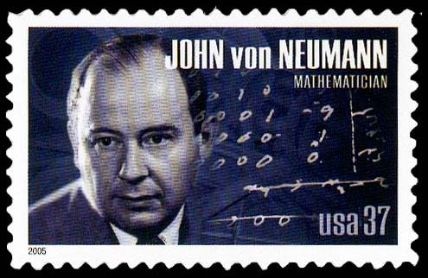
2.1.1 指令系统概述
指令系统放在哪儿很简单，
复杂的是如何设计指令系统
设计原则
完备性
有效性
规整性
兼容性
提供的指令足够解决任何可解的问题
简洁、加速常用操作、没有歧义
对称、匀齐、一致（简单源于规整）
之前/之后的都要能用

Slide 10
2.1.1 指令系统概述
指令系统放在哪儿很简单，
复杂的是如何设计指令系统
设计原则
一个较完善的指令系统应该包括
数据传送指令
Load/Store指令
完备性
有效性
规整性
兼容性
输入输出指令
In/Out指令
该有的都要有
简洁、加速常用操作、没有歧义
算术运算指令
Add等指令
对称、匀齐、一致
逻辑运算指令
And等指令
系统控制指令
中断等指令
之前/之后的都要能用
程序控制指令
Jump等指令

Slide 11

2.1.1 指令系统概述
“兼容性”？？？不懂！！
兼容性
兼
容性
向上（下）兼容：按某档机器编制的程序，不加修改的就能运行于比它高（低）档的机器
向前（后）兼容：按某个时期投入市场的某种型号机器编制的程序，不加修改就能运行于在它之前(后)投入市场的机器
兼
容性

Slide 12


2.1.2 两种类型指令系统计算机CISC与RISC
2.1.2 两种类型指令系统计算机：CISC与RISC
复杂指令集计算机
Complex Instruction Set Computer
RISC
CISC
精简指令集计算机
Reduced Instruction Set Computer

Slide 13
2.1.2 两种类型指令系统计算机CISC与RISC
(1) 指令系统复杂
(2) 指令周期长
(3) 各种指令都能访问存储器
(4) 有专用寄存器
(5) 采用微程序控制
(6) 难以进行编译优化生成高效目标代码
出现较早，大而全
大家好，我是CISC
例：VAX-11/780小型机
16种寻址方式
9种数据格式
303条指令
一条指令包括1～2个字节的操作码和下续N个操作数说明符
一个说明符的长度达1 ～10个字节
除专门的存储器读写指令外，运算指令也能访问存储器

Slide 14
2.1.2 两种类型指令系统计算机CISC与RISC
(1) 采用微程序控制
(2) 有专用寄存器
(3) 各种指令都能访问存储器
(4) 指令系统复杂
(5) 指令周期长
(6) 难以进行编译优化生成高效目标代码
出现较早，大而全
大家好，我是CISC
CISC存在的问题
研制周期长
难以保证设计的正确性，难以调试和维护
机器的时钟周期长，降低了系统性能
效率低下（IBM的测试发现）
指令系统中约占20％的简单指令，在程序中的比例约为80%
在程序中比例20%的一些复杂指令，占用了控制存储器容量的80%

Slide 15
80x86指令集的Top 10指令
简单指令占主要部分使用频率高！

Slide 16

2.1.2 两种类型指令系统计算机CISC与RISC
(1) 简化的指令系统
(2) 以寄存器-寄存器方式工作
(3) 指令周期短
(4) 采用大量通用寄存器，以减少访存次数
(5) 采用组合逻辑电路控制，不用或少用微程序控制
(6) 采用优化的编译系统，力求有效地支持高级语言程序
John cock & 小而精
Hi, 我是RISC

Slide 17
2.1.2 两种类型指令系统计算机CISC与RISC
Hi, 我是RISC
John cock & 小而精
(1) 简化的指令系统
(2) 以寄存器-寄存器方式工作
(3) 指令周期短
(4) 采用大量通用寄存器，以减少访存次数
(5) 采用组合逻辑电路控制，不用或少用微程序控制
(6) 采用优化的编译系统，力求有效地支持高级语言程序
出现较早，大而全
(1) 指令系统复杂
(2) 各种指令都能访问存储器
(3) 指令周期长
(4) 有专用寄存器
(5) 采用微程序控制
(6) 难以进行编译优化生成高效目标代码
我是CISC

Slide 18
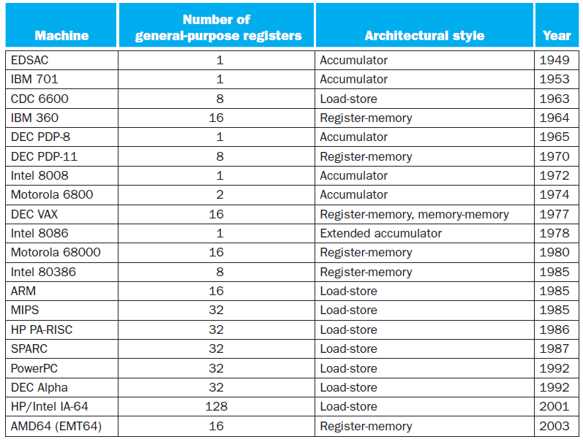
典型体系结构的通用计算器的数目

Slide 19
2.1.2 两种类型指令系统计算机CISC与RISC
John cock & 小而精
例：第一代RISC机
加州伯克利大学的RISCⅠ
斯坦福大学的MIPS
IBM公司的IBM801
Hi, 我是RISC
CISC与RISC之争
现代处理器大多采用RISC体系结构
Intel x86为“兼容”需要，保留CISC风格，同时借鉴了RISC思想
CISC与RISC的逐步融合

Slide 20
练习1
以下指令集架构属于复杂指令集架构的是？
ARM
MIPS
SPARC
以上皆不是

Slide 21
2.1.2 两种类型指令系统计算机CISC与RISC
常用的RSIC指令集
ARM
MIPS
RISC-V
DECAlpha
PowerArchitecture（包括PowerPC）
SPARC
Hi, 我是RISC
ARM：Advanced RISC Machine

Slide 22
2.1.2 两种类型指令系统计算机CISC与RISC
常用的RSIC指令集
ARM
MIPS
RISC-V
DECAlpha
PowerArchitecture（包括PowerPC）
SPARC
Hi, 我是RISC
国产CPU
ARM系——飞腾、华为海思、展讯和华芯通
MIPS系——龙芯和君正
x86系——北大众志、兆芯和海光
Alpha系——申威
Power系——中晟宏芯

Slide 23
2.2 计算机的语言什么样？
——指令格式

Slide 24
2.2.1 指令格式
rd ← rs + rt
31
26
21
16
11
6
0
op
rs
rt
rd
shamt
funct
6 bits
5 bits
5 bits
5 bits
5 bits
6 bits
指令含义
指令是指挥计算机实现某个基本操作的命令
什么操作？
操作的对象？
如何找到操作对象?
决定
操作码
操作数
寻址方式
指令格式
操作码 | 地址码
指令长度

Slide 25
从指令执行过程看指令设计涉及的问题
Instruction
Fetch
①取指
指令地址、指令长度(定长/变长)
Instruction
Decode
②译码
指令格式、操作码编码、操作数类型
③取操作数
Operand
Fetch
地址码格式、寻址方式、操作数格式和存放方式
④执行
Execute
操作类型、标志或条件码
Result
Store
⑤写结果
结果数据位置
⑥下条指令地址
Next
Instruction
下条指令地址(顺序 / 转移)

Slide 26
2.2.1 指令格式
与指令设计相关的问题
操作码组成：操作码个数/种类/复杂度
如：Load/Store/INC/Branch 四种指令已足够编制任何可计算程序，但编写的程序会很长
数据类型：多种数据类型可执行操作
如：字节、半字、字等
指令格式：指令长度/地址码个数/各字段长度
通用寄存器：个数/功能/长度
寻址方式：操作数地址的指定/计算方式
下条指令地址的确定：顺序(PC+4)、转移(目的地址)

Slide 27
2.2.1 指令格式
指令格式
操作码 | 地址码
问：每条指令的长度可以是不一样的么？
指令长度的设计
指令长度
一条指令包含的二进制代码位数
取决于操作码长度、操作数地址长度和地址个数
定长指令字：所有指令的长度相同，需向最长指令看齐，被RISC广泛采用
变长指令字：不同指令的长度不同，被CISC广泛采用
设计原则之一
规整性

Slide 28
2.2.1 指令格式
操作码 | 地址码
指令格式
问：每条指令的操作码可以是几个？
操作码设计
答：只能是一个（唯一含义）
设计原则之一
有效性
问：具体的操作是怎么表示的？
答：用一定长度的不同编码表示不同的操作
设计原则之二
完备性(足够的操作码位数)
问：长度是一定的么？怎么编码？
答：操作码一般不等长（无论RISC还是CISC）

Slide 29
2.2.1 指令格式
指令格式
操作码 | 地址码
问：每条指令的地址字段可以是几个？
地址码设计
答：0到多个，看操作码的需要了
一条指令包含1个操作码和多个地址码
零地址指令
一地址指令
二地址指令(最常用)
三地址指令(RISC风格)
多地址指令
OP
堆栈
Push、POP
出栈、入栈、停机
可以让指令更短
自增、自减、使用累加器的运算
OP
A1
累加器
Acc=Acc + r
X86指令集用这个
OP
A1
A2
A1=A1+A2
ARM用这个
OP
A1
A2
A3
A1=A2+A3
地址码个数与性能和实现难度密切相关

Slide 30
2.2.2 操作码设计
指令格式
操作码 | 地址码
操作码长度
操作码长度问题
操作码的编码方式决定操作码的长度
Fixed Length Opcodes (定长操作码法）
Expanding Opcodes (变长/扩展操作码法)(多用这个)
操作码长度和指令长度什么关系？
指令长度是否可变，与操作码长度是否可变没有绝对联系,“定长操作码、不一定是定长指令字”
关注程序代码长度时：变长指令字、变长操作码
关注性能时：定长指令字、定长操作码
流行的RISC：定长指令字、变长操作码
为了把程序都能放到cache中，或嵌入式设备要求存储器尽可能小
现在大部分的体系结构

Slide 31

2.2.2 操作码设计
基本思想:指令操作码部分采用固定长度的编码
例如：假设操作码固定为6位，则系统最多可表示2⁶种指令
定长操作码
特点
RR型
OP
R1
R2
Ri：寄存器
X：变址器
Bi：基址器
Di：位移量
I：立即数
L：数的长度
译码简单，但有信息冗余
RX型
OP
R1
X
B
D
这是复杂指令集CISC
例：IBM360/370采用：8位定长操作码，最多可有256条指令。只提供了183条指令，有73种编码为冗余信息。
RS型
OP
R1
R3
B
D
SI型
OP
I
B
D
SS型
OP
L
B1
D1
B2
D2
8
8
4
12
4
12
第1个半字
第2个半字
第3个半字
IBM370指令格式

Slide 32
IBM370指令格式
Ri：寄存器
X：变址器
Bi：基址器
Di：位移量
I：立即数
L：数的长度
RR型
OP
R1
R2
RX型
OP
R1
X
B
D
RS型
OP
R1
R3
B
D
SI型
OP
I
B
D
SS型
OP
L
B1
D1
B2
D2
8
8
4
12
4
12
第1个半字
第2个半字
第3个半字
RR：寄存器 - 寄存器 SS：基址存储器 - 基址存储器
RX：寄存器 - 变址存储器 SI：基址存储器 - 立即数
RS：寄存器 – 基址存储器

Slide 33
2.2.2 操作码设计
基本思想 ：指令的操作码部分采用可变长度的编码
操作码的编码长度分成几种固定长的格式，操作码的位数随地址数的减少而增加，被大多数指令集采用
扩展操作码
OP
S
D
存储地址1
存储地址2
优点
4
6
6
16
16
OP
R
D
存储地址
缩短指令长度
减少程序总位数
增加指令字所能表示的操作信息
7
3
6
16
OP
FP
D
存储地址
8
2
6
16
OP
X
8
8
OP
D
存储地址
10
6
16
OP
R
一个重要原则：
使用频度高的指令：短的操作码
使用频度低的指令：较长的操作码
13
3
OP
16
PDP-11中典型指令格式

Slide 34
2.2.2 操作码设计
扩展操作码
15
0
等长扩展操作码示例
（4－8－12－16）
OP
A₁
A₂
A₃
0000
A₁
A₂
A₃
4 位操作码
0001
A₁
A₂
A₃
15条三地址指令
…
…
…
…
1110
A₁
A₂
A₃
1111
0000
A₂
A₃
8 位操作码
1111
0001
A₂
A₃
15条二地址指令
…
…
…
…
1111
1110
A₂
A₃
1111
1111
0000
A₃
12 位操作码
1111
1111
0001
A₃
15条一地址指令
…
…
…
…
1111
1111
1110
A₃
1111
1111
1111
0000
16 位操作码
1111
1111
1111
0001
16条零地址指令
…
…
…
…
1111
1111
1111
1111
不等长扩展操作码，例如：
4－7－11－16

Slide 35
2.2.2 操作码设计
扩展操作码分析题
例：某指令系统指令字长16位，每个地址码为6位。若二地址指令15条，一地址指令34条，则剩下零地址指令最多有多少条？
Notes:
AC12.17

Slide 36
2.2.2 操作码设计
例：某指令系统指令字长16位，每个地址码为6位。若二地址指令15条，一地址指令34条，则剩下零地址指令最多有多少条？
15
0
OP
A₁
A₂
0000
A₁
A₂
4 位操作码
0001
A₁
A₂
15条二地址指令
…
…
…
1110
A₁
A₂
1111
000000
A₂
10 位操作码
1111
000001
A₂
32条一地址指令
…
…
…
1111
011111
A₂
10 位操作码
1111
100000
A₂
1111
100001
A₂
2条一地址指令

Slide 37
2.2.2 操作码设计
操作码计算题
例：某指令系统指令字长16位，每个地址码为6位。若二地址指令15条，一地址指令34条，则剩下零地址指令最多有多少条？
解: 操作码按短到长进行扩展编码
二地址指令 : (0000 ~ 1110)
一地址指令: 1111 0 (00000 ~ 11111)；1111 1 (00000 ~ 00001)

Slide 38
2.2.2 操作码设计
15
0
OP
A₁
A₂
4 位操作码
0000
A₁
A₂
0001
A₁
A₂
15条二地址指令
…
…
…
1110
A₁
A₂
1111
000000
A₂
10 位操作码
1111
000001
A₂
32条一地址指令
…
…
…
1111
011111
A₂
1111
100000
A₂
10 位操作码
1111
100001
A₂
2条一地址指令
1111
100010
000000
16 位操作码
1111
100010
000001
零地址指令
…
…
…
1111
111111
111111

Slide 39
2.2.2 操作码设计
操作码计算题
例：某指令系统指令字长16位，每个地址码为6位。若二地址指令15条，一地址指令34条，则剩下零地址指令最多有多少条？
解: 操作码按短到长进行扩展编码
二地址指令 (0000 ~ 1110)
一地址指令： 11110 (00000 ~ 11111)；11111 (00000 ~ 00001)
零地址指令： 11111 (00010 – 11111) (000000 – 111111)
故零地址指令最多有： (2⁵-2) ×2⁶=15×2⁷ 种

Slide 40
2.2.2 操作码设计
回顾一下指令格式设计的基本原则
指令尽量短
要有足够的操作码位数
指令编码必须具有唯一的解释
指令字长应是字节的整数倍
均衡设计、指令尽量规整
合理选择地址字段的个数

Slide 41
2.2.3 地址码结构
地址个数
地址的选择依赖于指令系统的结构
堆栈结构：零地址指令
累加器结构：一地址指令
通用寄存器结构：二、三地址指令
地址个数越少➔指令长度越短➔指令功能越简单
地址个数越少➔所需指令条数越多➔增加了程序复杂度和执行时间
指令中
地址个数一般
不超过3个
RISC一般是3个，CISC一般是2个

Slide 42
2.2.3 地址码结构
一条指令包含1个操作码和多个地址码
零地址指令
(1) 无需操作数。如：空操作／停机等
(2) 所需操作数为默认的。如：堆栈等
一地址指令
其地址既是源操作数地址，也是存放结果地址
(1) 单目运算：如：取反／取负等
(2) 双目运算：另一操作数为默认的 如：累加器等
OP
OP
A1

Slide 43
2.2.3 地址码结构
一条指令包含1个操作码和多个地址码
二地址指令(最常用)
分别存放双目运算中两个源操作数地址，并将其中一个地址作为存放结果地址
三地址指令(RISC风格)
分别为双目运算中两个源操作数地址和一个结果地址
多地址指令
用于成批数据处理的指令，如：向量指令 等
OP
A1
A2
OP
A1
A2
A3

Slide 44

2.2.3 地址码结构
例：Y =(A－B)÷(C＋D×E)
RISC不允许在运算时访存，CISC允许在运算时访存
二地址指令
一地址指令
指令
操 作
指令
操 作
LOAD
D
AC ←(D)
MOVE
Y,A
Y ←(A)
MUL
E
AC←(AC)×(E)
SUB
Y,B
Y←(Y) – (B)
ADD
C
AC←(AC) + (C)
MOVE
T,D
T ←(D)
STOR
Y
Y ←(AC)
MUL
T,E
T←(T)×(E)
LOAD
A
AC ←(A)
ADD
T,C
T←(T) + (C)
SUB
B
AC←(AC) – (B)
DIV
Y,T
Y←(Y)÷(T)
DIV
Y
AC←(AC)÷(Y)
STOR
Y
Y ←(AC)
指令地址的结构，需要在硬件实现的简单和程序的复杂性之间做权衡

Slide 45
2.3 如何找到我的操作数？
——寻址方式

Slide 46
2.3 寻址方式
学习了操作码的编码之后，另一个问题就是地址码如何编码。
地址码编码由操作数的寻址方式决定。
寻址方式
形式地址
逻辑地址
存储器
操作码 | 地址码
操作数Data
寻址方式：就是如何找到操作数存放位置的方法

Slide 47
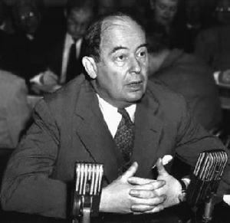
2.3.1 寻址方式的概念
为什么不能直接把操作数放在地址码里面，这样就不用寻址方式了？？？？？？？？
你说的有道理,非常合理！！！
但是地址码的位数有限，更大的操作数如何处理？操作数写到地址码也影响通用性
操作数Data
操作数只能这么多位吗？
更大的数怎么办？
操作码 | 地址码

Slide 48
2.3.1 寻址方式的概念
好吧，为什么不能直接把操作数地址放在地址码里面，这样也就不用寻址方式了？？？？？？？
地址码的位数有限，能放下多少个操作数地址？
操作数物理地址
地址码太短，只能访问2^{m}个内存单元或寄存器中的操作数？
操作码 | 地址码
m

Slide 49
2.3.1 寻址方式的概念
好吧，为什么不能直接把操作数地址放在地址码里面，这样也就不用寻址方式了？？？？？？？
地址码的位数有限，能放下多少个操作数地址？
操作数物理地址
寻址方式出现的目的
扩大访存范围
提高访问数据的灵活性和有效性
支持软件技术的发展：多道程序设计
操作码 | 地址码
m

Slide 50
2.3.1 寻址方式的概念
寻找：操作数
操作的对象放在哪了？
指令系统中的寻址
寻找：指令
下一条指令在哪？
通常寻址方式特指“操作数寻址”
指令寻址
操作数寻址
指令寻址——简单
正常：PC增值
跳转 ( jump / branch / call / return )：操作数就是目标语句块第一条指令的地址
操作数寻址——复杂
操作数的来源：寄存器 / 外设端口 / 主(虚)存 / 堆栈
操作数的数据结构：位 / 字节 / 半字 / 字 / 双字 / 一维表 /…

Slide 51
2.3.2 基本寻址方式
基本寻址方式（1）
立即数寻址
没错，就是之前讨论的——不要寻址方式的方法
操作码
目的操作数
Mod
Imme. Data
源操作数直接在指令中
源操作数
特点
指令地址字段直接给出操作数本身
例：MOV AX，1000H
1.指令执行时间很短，无需访存
2.操作数的大小受地址字段长度的限制
3.广泛使用
平时用的基本都是很小的数，特别是1和0用得最多
这种方式访问速度更快

Slide 52
2.3.2 基本寻址方式
基本寻址方式（2）
存储器直接寻址
存储器
操作码
目的操作数
Mod
A
能够直接寻址的那一部分内存空间
可以给操作系统内核用，别的程序不允许使用
操作系统内核是基本不变的，并且经常访问
操作数Data
EA = A，Operand = (A)
例：MOV AX，[1000H]
1. 处理简单、直接
2. 寻址空间受到指令的地址字段长度限制
3. 较少使用，8位计算机和一些16位计算机
操作数在存储器中，指令地址字段
直接给出操作数在存储器中的地址

Slide 53
2.3.2 基本寻址方式
基本寻址方式（3）
寄存器直接寻址
通用寄存器组
操作码
目的操作数
Mod
R_{n}
操作数Data
EA = R，Operand = (R)
例：MOV BX，AX
1. 只需要很短的地址字段
2. 无需访存，指令执行速度快
3. 地址范围有限，可以编程使用的通用寄存器不多
4. 使用最多，是提高性能的常用手段
操作数在寄存器中，指令地址字段
直接给出存放操作数的寄存器编号

Slide 54
2.3.2 基本寻址方式
2.3.2 基本寻址方式
基本寻址方式（4）
存储器间接寻址
存储器
操作码
目的操作数
Mod
A1
A1
操作数地址A2
A2
操作数Data
EA = (A)，Operand = ((A))
例：MOV R1, @(1000H)
寻址空间大，灵活，便于编程
至少需要两次访存才能取到操作数
执行速度慢
(一条x86指令)
操作数和操作数地址都在存储器中
指令地址字段直接给出操作数地址在存储器中的地址
两次访存，速度慢
实际使用很少

Slide 55
2.3.2 基本寻址方式
2.3.2 基本寻址方式
基本寻址方式（5）
寄存器间接寻址
操作码
目的操作数
Mod
R_{n}
存储器
通用寄存器组
EA = (R)，Operand = ((R))
例：MOV AX，[BX]
比存储器间接寻址少访问存储器一次
寻址空间大，使用比较普遍
A
操作数Data
R_{n}
操作数地址A
操作数在存储器中
操作数地址在寄存器中
指令地址字段给出的寄存器的内容是操作数在存储器中的地址

Slide 56
2.3.2 基本寻址方式
基本寻址方式（6）
偏移寻址
操作码
目的操作数
Mod
R_{b}
A
存储器
寄存器组
地址N
+
N
N+1
EA = (R) + A
操作数Data
N+A
相对寻址： EA=(PC)+A
相对于当前指令处 位移量为A的单元
基址寻址： EA=(B)+A
相对于基址(B)处 位移量为A的单元
变址寻址： EA=(I)+A
相对于形式地址A处位移量为(I)的单元
相对寻址
直接寻址+寄存器间接寻址
基址寻址
变址寻址
→适用于数组的下标访问

Slide 57
相对寻址实现子程序的浮动和相对转移
10为跳转指令条数，而不是字节数，这是为了让跳转的空间更大
存储器
公共子程序
JMP ＊+10
JMP ＊+10
*表示相对寻址方式
50
100
ADD AX,BX
72
ADD AX,BX
122
子程序内地址关系相对独立，与用户程序的地址无关，不管浮动到哪里，总能实现程序中AX与BX的内容相加。
JMP ＊+10
250
ADD AX,BX
272
问题：采用相对寻址的转移指令中第一个字节是操作码OP，第二个字节是位移量，用补码表示，则转移目标地址的范围为多少？
例：若转移指令地址为2000H，转移目标地址为1FF0H，总是在取指令的同时对PC增量，则转移指令第二个字节位移量是多少？
主存按字/字节编址？目的地址=(PC+△)+2×Disp？
位移量是8位
-128 ~ +127条指令
1FF0H – 2002H = EEH（-18）

Slide 58

基址寻址实现程序的重定位
基址寻址实现程序重定位
这里的50是字节
主要解决函数调用的问题
例：假定程序的某一条指令是要调用绝对地址为50的一个过程。若这个程序被调入分区1(地址1000)，则指令跳转的目标地址50，真正需要调用的地址是1050。若这个程序被调入分区2(地址2000)，那么该程序就会去调用2050。这就是“重定位”。
存储器
基址为1000
CALL # 50
1000
LW R₀ , Mem
1050
基址为2000
用户程序
2000
0
CALL # 50
CALL # 50
#表示基址寻址方式
LW R₀ , Mem
2050
50
LW R₀ , Mem
用户程序由操作系统装入内存后会分配一个基地址，存放在基址寄存器B中
EA=( B )+A
基址寄存器的内存由操作系统确定，在程序执行过程中不能由用户随意改变！

Slide 59
2.3.2 基本寻址方式
用于访问数组
若一维数组A从内存100号单元开始
变址寻址实现线性表元素的存取
存储器
指令地址字段A给出数组基址，变址寄存器I每次自动加/减数组元素的长度X。
EA=( I )+A，I=( I )±X
在元素地址从低→高地址增长时，“＋”
在元素地址从高→低地址增长时，“－”
在没有硬堆栈的情况下，用来建立软堆栈提供对线性表的访问。
自动变址
A=100
A[0]
变址器I
A[1]
0
A[2]
A[3]
若每个元素为1个字节,则
I=(I) ± 1
若每个元素为4个字节,则
I=(I) ± 4
变址寄存器的内存由用户设定，在程序执行过程中其值可变，而指令字中的形式地址A是不可变的！

Slide 60
2.3.2 基本寻址方式
基址寻址
变址寻址
对于一道程序，基址是不变的，程序中的所有地址都是相对于基址变化的
对于变址寻址，形式地址给出的是一个存储器地址基准，变址寄存器存放的是相对于该基准地址的偏移量
在基址寻址中，偏移量位数较短
而在变址寻址中，偏移量位数足以表示整个存储空间
基址寻址立足于面向系统，主要是解决程序逻辑空间与存储器物理空间的无关性
而变址寻址立足于用户，主要是为编写高效访问一片存储空间的程序
主要是操作系统使用
主要是用户使用
软件设计的重要支持基础

Slide 61
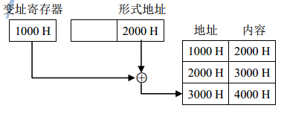
寻址方式举例
2013年全国统考：假设变址寄存器R的内容为1000H，指令中的形式地址为2000 H；地址1000H中的内容为2000H，地址2000H中的内容为3000H，地址3000 H中的内容为4000H，则变址寻址方式下访问到的操作数是( )。
A. 1000H B. 2000H C. 3000H D. 4000 H
D
Notes:
AC12.17

Slide 62

寻址方式举例
2009年全国统考：某机器字长16位，主存按字节编址，转移指令采用相对寻址，由两个字节组成，第一字节为操作码字段，第二字节为相对位移量字段。假定取指令时，每取一个字节PC自动加1。若某转移指令所在主存地址为2000H，相对位移量字段的内容为06H，则该转移指令成功转移后的目标地址是( )。
A.2006H B.2007H C.2008H D.2009H
考查知识点
偏移寻址的三种方式
形式地址到物理地址的变换
c
Notes:
WA12.17

Slide 63
2.3.2 基本寻址方式
基本寻址方式（7）
堆栈寻址
SP
A
栈顶
堆栈的结构：一段内存区域
栈底、栈顶
堆栈指针(SP)：一个特殊寄存器，指向栈顶
PUSH ( 从寄存器到堆栈)
POP (从堆栈到寄存器)
栈底
堆栈
零地址数
SP是程序员不可见的指针

Slide 64
2.3.2 基本寻址方式
基本寻址方式（7）
堆栈寻址
堆栈操作示例
Rn
Data
SP
A
Data
A
SP
A+2
A+2
堆栈操作
出栈操作：POP Rn
Rn ← ((SP)), SP ← (SP) + 2
栈底
堆栈
栈的存放从高地址到低地址，堆（用于malloc）的存放从低地址到高地址

Slide 65
2.3.2 基本寻址方式
例题1：基本寻址方式
250H
251H
252H
400H
500H
700H
800H
900H
MOV
500H
Next Instruction
700H
800H
600H
300H
200H
例：累加器型指令
立即数寻址 MOV AX , 500H
直接寻址 MOV AX, [500H]
寄存器寻址 MOV AX, BX
寄存器间接寻址 MOV AX, [BX]
基址寻址 MOV AX, 500H[BX]
PC=250
BX=400
AX=?
Notes:
65

Slide 66
基本寻址方式的小结
方式 地址计算 主要优点 主要缺点
立即数 操作数=A 指令执行速度快 操作数幅值有限
存储器直接 EA=A 有效地址计算简单 地址范围有限
存储器间接 EA=(A) 有效地址范围大 多次存储器访问
寄存器 操作数=(R) 指令短、执行快 地址范围有限
寄存器间接 EA=(R) 地址范围大 额外存储器访问
偏移 EA=A+(R) 灵活 复杂
堆栈 EA=栈顶 指令短 应用有限
思考题：
七种寻址方式中，哪些操作数在寄存器中？
哪些操作数在在存储器中？

Slide 67
2.3.2 基本寻址方式
那么多寻址方式，我怎么知道具体的寻址方式是怎么确定的啊？
嗯嗯！！问得非常好，让我来告诉你
寻址方式的确定
（1）在操作码中隐含寻址方式
如：MIPS指令中仅有一个主(虚)存地址，且指令中仅有一、二种寻址方式
（2）专门的寻址方式位显式给出：如：X86指令
31
op
26
21
16
11
6
0
rs
rt
rd
shamt
funct
6 bits
5 bits
5 bits
5 bits
5 bits
6 bits
0/1字节
0/1字节
1/2字节
0/1字节
0/1/2字节
0/1/2字节
指令前缀 段超越 操作码 寻址方式 位移量 立即数

Slide 68
2.3.3 复合寻址方式和寻址方式实例
复合寻址
间接寻址
相对寻址
间接寻址
变址寻址
在寻址的灵活性和硬件的复杂性之间权衡
先间接
后间接
间接相对式
EA=(PC)+ (A)
间接变址式
EA=(X)+ (A)
相对间接式
EA =((PC)+ A)
变址间接式
EA =((X)+ A)

Slide 69
2.3.3 复合寻址方式和寻址方式实例
寻址方式
计算方法
Pentium处理器寻址方式
立即(地址码A本身为操作数)
寄存器(通用寄存器的内容为操作数)
偏移量(地址码A给出8/16/32位偏移量)
基址(地址码B给出基址器编号)
基址带偏移量(一维表访问)
比例变址带偏移量(一维表访问)
基址带变址和偏移量(二维表访问)
基址带比例变址和偏移量(二维表访问)
相对(给出下一指令的地址，转移控制)
操作数=A
操作数= (R)
LA=(SR)+A
LA=(SR)+(B)
LA=(SR)+(B)+A
LA=(SR)+ (I)xS+A
LA=(SR)+(B)+(I) +A
LA=(SR)+(B)+(I)xS+A
转移地址=(PC)+A
LA=线性地址； (X)=X中的内容； SR=段寄存器；
PC=程序计数器； B=基址寄存器； I=变址寄存器

Slide 70
例题2：指令系统设计举例
例：某机器字长为16(老师建议改为32)位，数据总线16（32）位，内存容量64KB，8个16位通用寄存器R0~R7。该指令系统的基本要求：
四种寻址方式：立即寻址，寄存器直接寻址，寄存器间接寻址，变址寻址；立即数和变址寻址时位移量均可达16位
32条双操作数指令（其中必有一操作数是寄存器直接寻址）
128条单操作数指令

Slide 71
例题2：指令系统设计举例
双操作数指令格式
1
5
2
3
2
3
16
0
Opcode
Mod
Reg
Mod
Reg
Displacement
或
偏移量
1
5
2
3
2
3
16
0
Opcode
Mod
Reg
Mod
Reg
Imme.Data
立即数
源操作数
目的操作数
双操作数指令标志

Slide 72
例题2：指令系统设计举例
单操作数指令格式
1
5
2
3
2
3
16
1
Opcode
XX
Mod
Reg
Displacement
或
1
5
2
3
2
3
16
1
Opcode
XX
Mod
Reg
Imme.Data
源/目的
操作数
单操作数指令标志

Slide 73

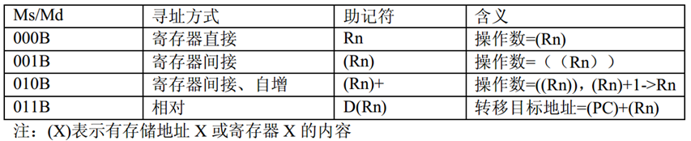
例题3: 指令设计系统举例
2010年全国统考题：某计算机字长为16位，主存地址空间大小为128KB，按字编址。采用单字长指令格式，指令各字段定义如下：
转移指令采用相对寻址，相对偏移量用补码表示，寻址方式定义如下
源操作数 目的操作数
考查知识点
对指令格式的理解
对寻址方式的理解

Slide 74
例题3: 指令设计系统举例
因为按字编址，只需要64KB个地址
2010年全国统考题：某计算机字长为16位，主存地址空间大小为128KB，按字编址。采用单字长指令格式，指令各字段定义如下：
转移指令采用相对寻址，相对偏移量用补码表示，寻址方式定义如下
源操作数 目的操作数
请回答下列问题：
(1)该指令系统最多可有多少条指令？该计算机最多有多少个通用寄存器?存储器地址寄存器(MAR)和存储器数据寄存器(MDR)至少各需要多少位？
(2)转移指令的目标地址范围是多少？
(3)若操作码0010B表示加法操作(助记符为add)，寄存器R4和R5 的编号分别为100B和101B，R4的内容为1234H，R5的内容为5678H，地址1234H中的内容为5678H，地址5678H中的内容为1234H，则汇编语句“add (R4)，(R5)+”(逗号前为源操作数，逗号后为目的操作数)对应的机器码是什么(用十六进制表示)? 该指令执行后，哪些寄存器和存储单元的内容会改变？改变后的内容是什么？

Slide 75
例题3:指令设计系统举例
请回答下列问题：
(1)该指令系统最多可有多少条指令?该计算机最多有多少个通用寄存器？存储器地址寄存器(MAR)和存储器数据寄存器(MDR)至少各需要多少位？
解：
最多可有2⁴＝16条指令； 2³＝8个通用寄存器；
MAR、MDR至少需16位
考查知识点
指令指令系统的指令总数取决于操作码的位数
寄存器数决定了它的编码位数
存储地址寄存器(MAR)的位数取决于主存地址空间大小
存储数据寄存器(MDR)取决于机器字长

Slide 76
例题3:指令设计系统举例
(2)转移指令的目标地址范围是多少？
解：转移指令的目标地址范围：－2¹⁵～＋(2¹⁵－1)
考查知识点
对寻址方式的理解和应用
对补码表示范围的掌握

Slide 77
例题3：指令设计系统举例
(3)若操作码0010B表示加法操作(助记符为add)，寄存器R4和R5的编号分别为100B和101B，R4的内容为1234H，R5的内容为5678H，存储地址1234H中的内容为5678H，5678H中的内容为1234H，
则汇编语言为add (R4)，(R5)⁺ (逗号前为源操作符，逗号后为目的操作数) 对应的机器码是什么(用十六进制表示)?
该指令执行后，哪些寄存器和存储单元的内容会改变？改变后的内容是什么？

Slide 78
例题3：指令设计系统举例
(3)若操作码0010B表示加法操作(助记符为add)，寄存器R4和R5的编号分别为100B和101B，R4的内容为1234H，R5的内容为5678H，存储地址1234H中的内容为5678H，5678H中的内容为1234H，则汇编语言为add (R4)，(R5)⁺ (逗号前为源操作符，逗号后为目的操作数) 对应的机器码是什么(用十六进制表示)?该指令执行后，哪些寄存器和存储单元的内容会改变？改变后的内容是什么？
解：
汇编语言： add (R4)，(R5)+
所对应的机器码是： 0010 001100 010101B = 2315H；
该指令执行后，R5的内容改变，其值变为5679H；
存储地址为5678H的存储单元内容亦改变，其值变为68ACH

Slide 79
例题3: 指令设计系统举例
(3)若操作码0010B表示加法操作(助记符为add)，寄存器R4和R5的编号分别为100B和101B，R4的内容为1234H，R5的内容为5678H，存储地址1234H中的内容为5678H，5678H中的内容为1234H，则汇编语言为add (R4)，(R5)⁺ (逗号前为源操作符，逗号后为目的操作数) 对应的机器码是什么(用十六进制表示)?该指令执行后，哪些寄存器和存储单元的内容会改变？改变后的内容是什么？
解：
汇编语言： add (R4)，(R5)+
所对应的机器码是： 0010 001100 010101B = 2315H；
该指令执行后，R5的内容改变，其值变为5679H；存储地址为5678H的存储单元内容亦改变，其值变为68ACH
考查知识点
指令格式和寻址方式的理解
如何将汇编语句翻译为二进制机器指令

Slide 80
例题4:指令系统设计举例
2014年考研题：
某程序中有如下循环代码段P:“for(i=0;i<N;i++)sum+=A[i];”,假设编译时变量sum和i分别分配在寄存器R1和R2中，常量N在寄存器R6中，数组A的首地址在寄存器R3中。程序段P起始地址为0804 8100H，对应的汇编代码和机器代码如表所示：
考查知识点
高级语言和机器级代码表示之间的关系

Slide 81
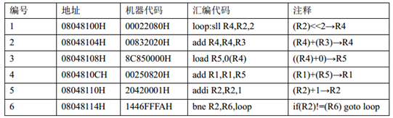
例题4:指令系统设计举例
sll: shift logical left
R2是数组下标，R4是偏移地址，R4=4*R2
2014年考研题：
某程序中有如下循环代码段P:“for(i=0;i<N;i++)sum+=A[i];”,假设编译时变量sum和i分别分配在寄存器R1和R2中，常量N在寄存器R6中，数组A的首地址在寄存器R3中。程序段P起始地址为0804 8100H，对应的汇编代码和机器代码如表所示：
0可用于相对寻址
Branch not equal
建议看教材的经典汇编代码实现

Slide 82

例题4:指令系统设计举例
执行上述代码的计算机M采用32位定长指令字，其中分支指令bne采用如下格式：
其中OP为操作码；Rs和Rd为寄存器编号；OFFSET为偏移量，用补码表示。
请回答下列问题，并说明理由。
M的存储器编址单位是什么？
解：
字节。由题可知每条指令的长度为32位，占4个字节，而从表中得知相邻的两条指令的地址相差4个单位，所以存储器编址单位是字节。

Slide 83
例题4:指令系统设计举例
执行上述代码的计算机M采用32位定长指令字，其中分支指令bne采用如下格式：
其中OP为操作码；Rs和Rd为寄存器编号；OFFSET为偏移量，用补码表示。
请回答下列问题，并说明理由。
已知sll指令实现左移功能，数组A中每个元素占多少位？
解：32位。因为R2里面存放的是数组元素的下标i，将R2中的内容左移两位，相当于乘以4，然后加上R3中存放的数组的首地址，得到元素所在内存的地址，然后每循环一次，R2中内容自增1。因为存储器按字节编址，每计算一次移动4个位置，故每个数组元素占4个字节，即32位。

Slide 84
例题4:指令系统设计举例
执行上述代码的计算机M采用32位定长指令字，其中分支指令bne采用如下格式：
其中：OP为操作码；Rs和Rd为寄存器编号；OFFSET为偏移量，用补码表示。
请回答下列问题，并说明理由。
表中bne指令的OFFSET字段的值是多少？已知bne指令采用相对寻址方式，当前PC内容为bne指令地址，通过分析表中指令地址和bne指令内容，推断出bne指令的转移目标地址计算公式。
解：OFFSET=FFFAH(-6)

Slide 85
例题4:指令系统设计举例
执行上述代码的计算机M采用32位定长指令字，其中分支指令bne采用如下格式：
其中：OP为操作码；Rs和Rd为寄存器编号；OFFSET为偏移量，用补码表示。
请回答下列问题，并说明理由。
表中bne指令的OFFSET字段的值是多少？已知bne指令采用相对寻址方式，当前PC内容为bne指令地址，通过分析表中指令地址和bne指令内容，推断出bne指令的转移目标地址计算公式。
解：OFFSET=FFFAH(-6)
指令bne所在地址为 0804 8114H，转移目标地址为 0804 8100H，因为08048100H=08048114H+4+(-6)×4，所以指令bne的转移目标地址计算公式为: (PC)+4+OFFSET×4
考查知识点
通过指令地址分析存储器编址最小单位
通过指令分析出数组元素占多少位
推断跳转指令的转移目标地址计算公式

Slide 86
补充题1
在一个36位长的指令系统中，设计一个扩展操作码，使之能表示下列指令：
7条具有两个14位地址和一个5位地址的指令；
600条具有一个14位地址和一个5位地址的指令；
100条无地址指令。

Slide 87
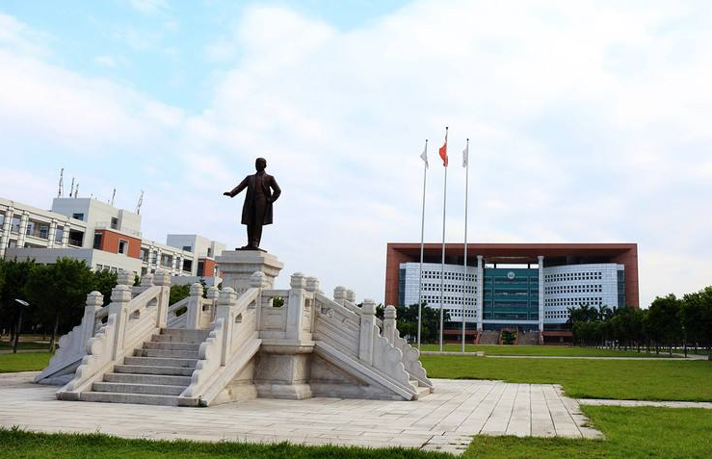


谢 谢！

